Slide 1




20대 프랜차이즈 커피 가격 비교를 위한 홈페이지 제작

Slide 2
01 서비스 기획 의도
02 주요 기능
03 웹페이지 구상
INDEX
04 역할 분담/ 일정

Slide 3
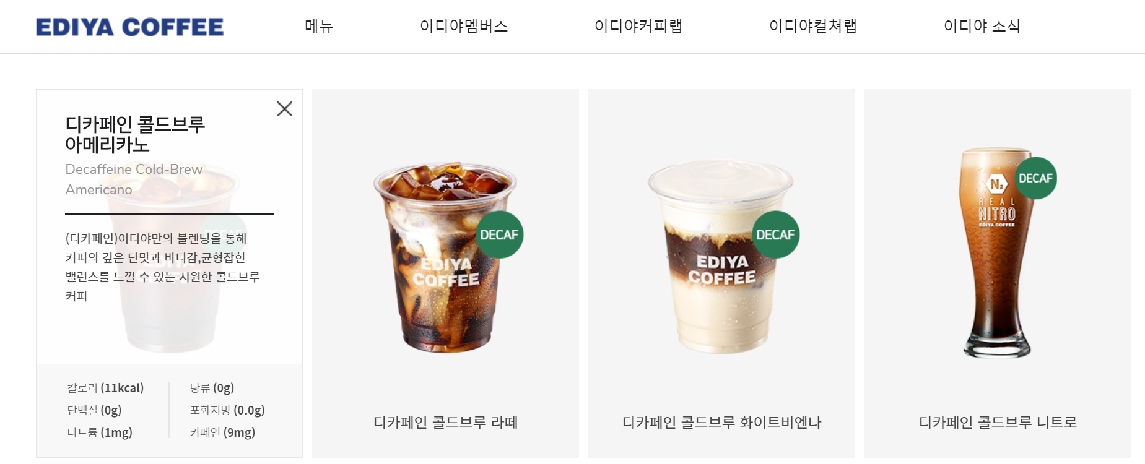
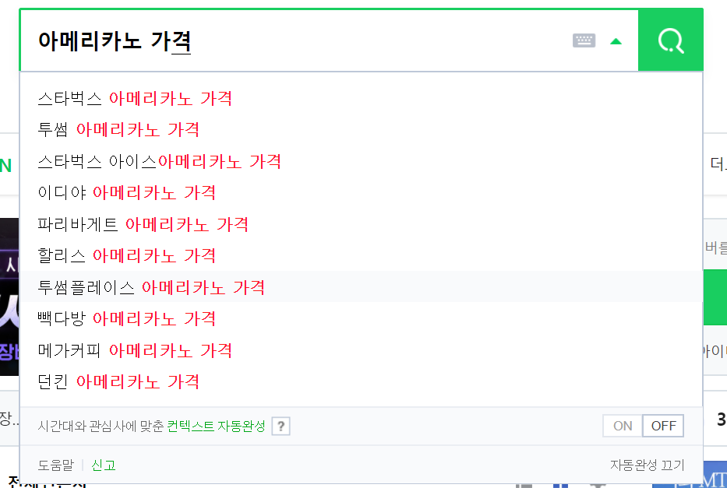
01. 서비스 기획 의도
홈페이지 내 가격이 명시되어 있지 않음
같은 메뉴에 대해 브랜드 별 가격비교가 어려움

Slide 4





02. 주요 기능
회원가입 / 로그인
기능 구현
게시판
구현
위치 관련 정보 제공
(google map API 활용)
AJAX 기술
Bootstrap

Slide 5

03. 웹페이지 구상 (초기 화면)
로그인 / 회원가입
Café Olleh?
서비스 소개
전체 메뉴
매장 찾기
고객지원
<img>
검색 창
Card
Card
Card
Card

Slide 6




03. 웹페이지 구상 (검색 화면)
로그인 / 회원가입
Café Olleh?
서비스 소개
전체 메뉴
매장 찾기
고객지원
아메리카노 검색 결과:
4800원
근처 매장 / 자세히보기
3800원
근처 매장 / 자세히보기
3300원
근처 매장 / 자세히보기
4200원
근처 매장 / 자세히보기
…

Slide 7
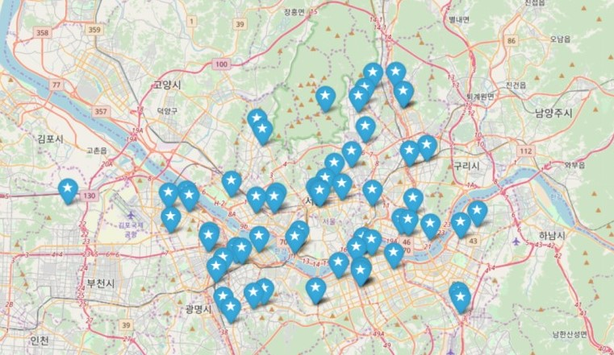

03. 웹페이지 구상 (지도 정보 제공 화면)
로그인 / 회원가입
Café Olleh?
서비스 소개
전체 메뉴
매장 찾기
고객지원
매장 찾기
주소 검색
검색 결과

Slide 8
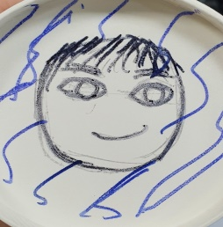

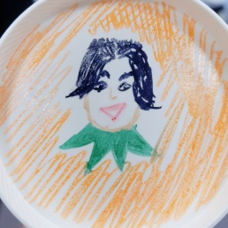
04. 역할 분담 / 일정
노원재
이지혜
데이터 수집, DB 구성,
지도 API 활용
데이터 수집, 전처리,
로그인/ 회원가입 구현
STEP. 1
주제 선정 및 계획
(8/5 ~ 8/8)
STEP. 2
데이터 수집 및
전처리
(8/9 ~ 8/15)
최현호 (팀장)
데이터 수집, 전처리,
Q&A 게시판 구현
STEP. 5
프로젝트 발표
(9/1)
STEP. 4
유지보수 및
기능 추가
(8/27 ~ 8/31)
STEP. 3
모델링 및
인터페이스 구현
(8/16 ~ 8/26)

Slide 9
감사합니다

